Slide 1

Millega tegeleb?
Põhjamaade kultuuripunkt Nordisk kulturkontakt Nordic Culture Point
Notes:
Administrative body for Nordic Council of Ministers’ funding programmes

Slide 2
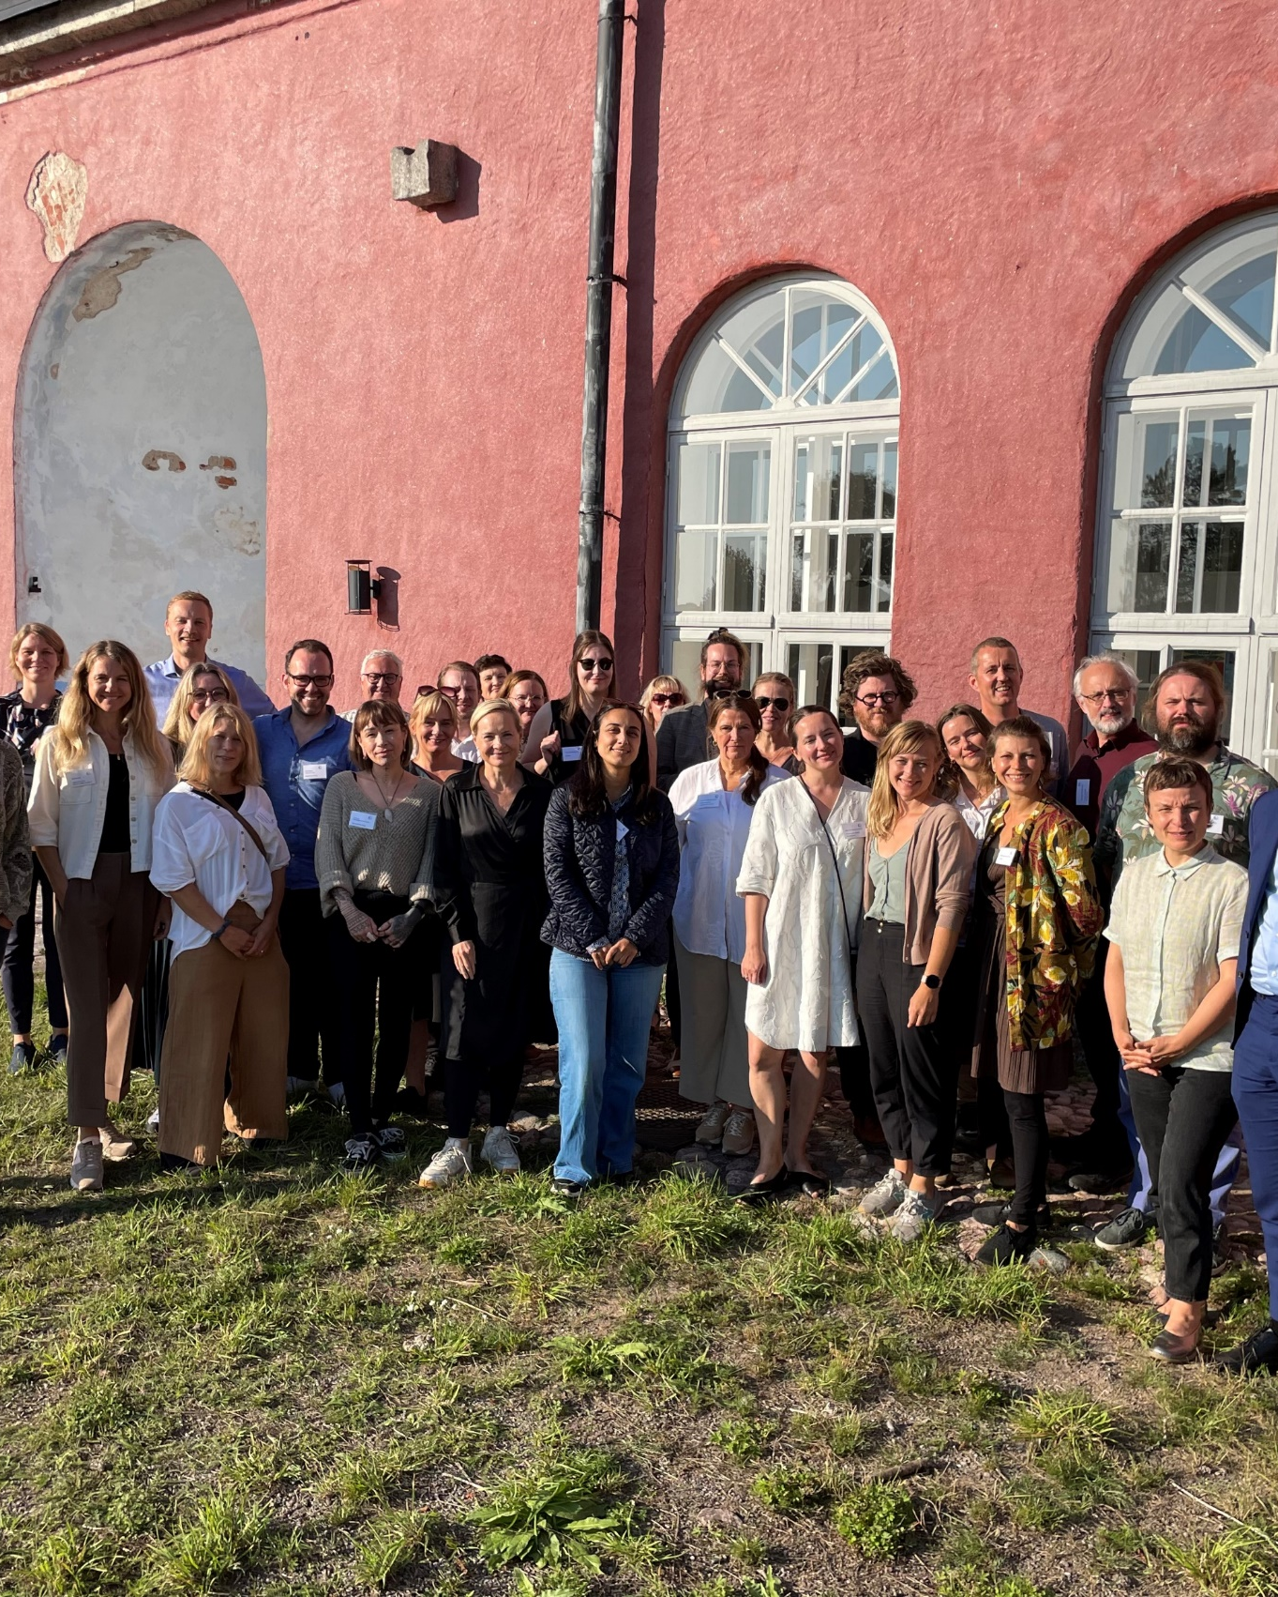
Millega tegeleb?
Kultuuriüritused ja -kohtumised
Loomeresidentuur B28 Soumenlinnas
Põhjamaade kirjanduse raamatukogu
Rahastusprogrammid
nkk.org/en/
Notes:
Administrative body for Nordic Council of Ministers’ funding programmes

Slide 3
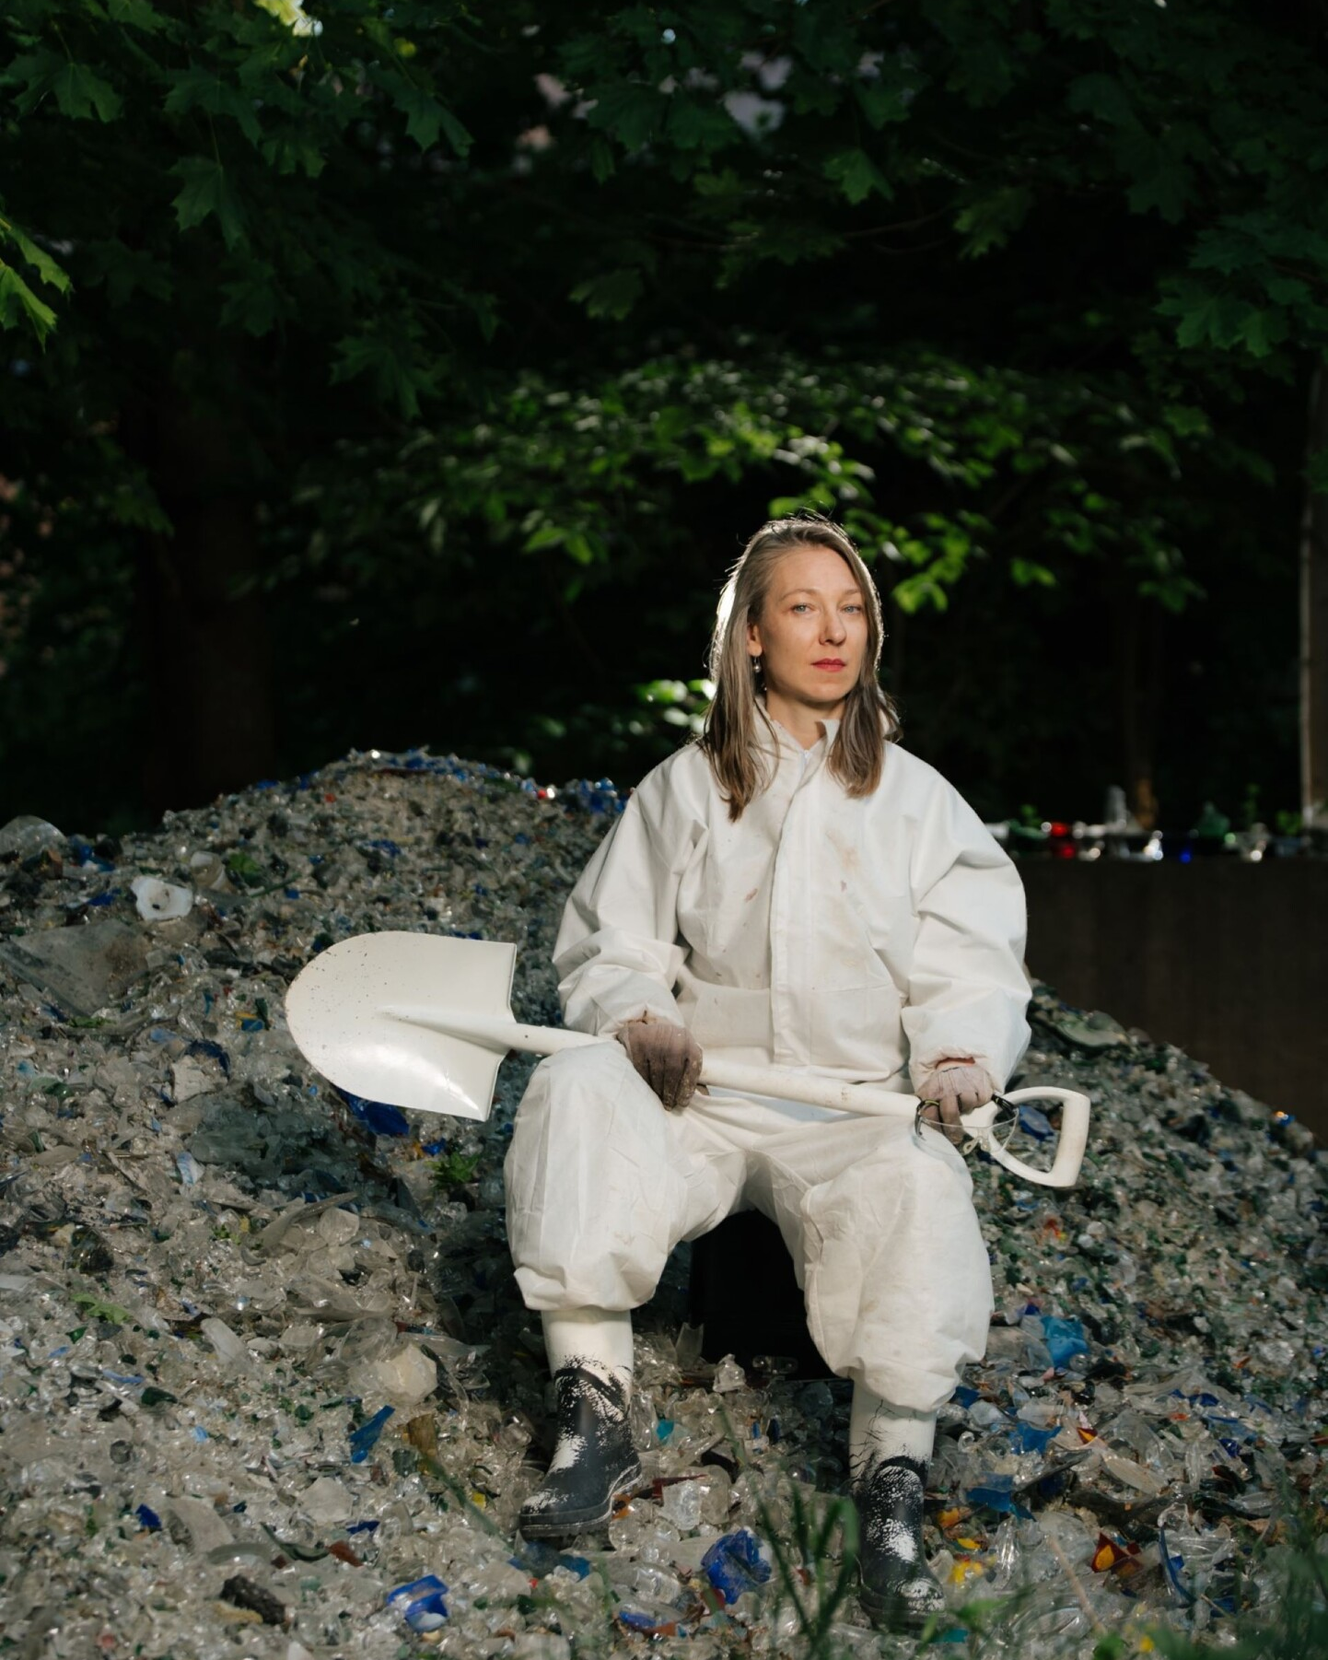
Avalik rahastus, strateegilised eesmärgid
Põhjamaade Ministrite Nõukogu juhitud rahastusprogrammid
Visioon 2030: Põhjamaade regioon on maailma kõige jätkusuutlikum ja integreeritum
Kultuurikoostöö programm 2025-2030
Horisontaalsed prioriteedid
jätkusuutlikkus
sooline võrdõiguslikkus
laste ja noorte perspektiiv
Notes:
Bild: 24687 Rejmyre Art Lab fick residensstöd 2023

Slide 4
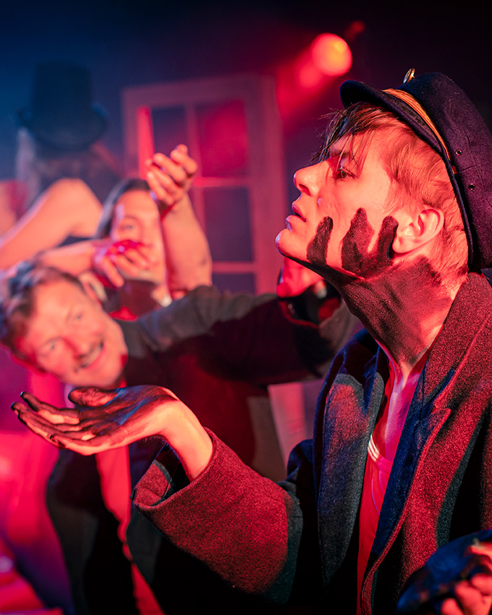
Rahastusprogrammid
Taotlemine:
Põhjamaade-Balti kultuuri mobiilsusprogramm
Reisitoetus
Võrgustike toetused
Loomeresidentuuride toetus
Kultuuri- ja kunstiprogramm
Osalemine:
Norden 0–30 (noored)
Demos (kodanikuühiskond)
Notes:
Administrativte body for Nordic Council of Ministers’ funding programmes
Norden 0-30 initiatives with a focus on political, cultural, or social issues
Bild: Um Djævulskap

Slide 5
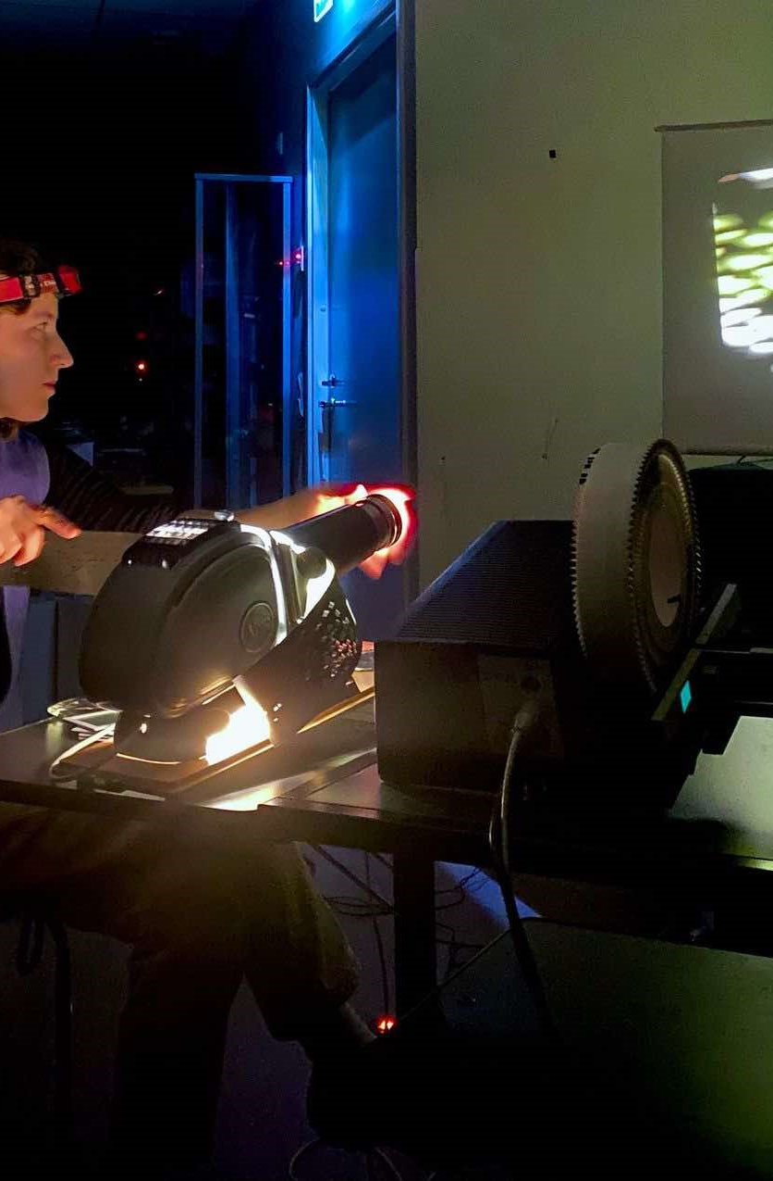
Põhja- ja Baltimaade mobiilsusprogramm
Põhjamaade ja Balti riikide kultuuri mobiilsusprogramm tugevdab kunstilist ja kultuurilist koostööd Põhja- ja Baltimaades. Programmi keskmes on teadmiste, kontaktide ja huvi suurendamine Põhjamaade ja Balti riikide kunsti ja kultuuri vastu.
Notes:
For professionals in arts and culture.
33099 Analogue Adventure
Foto: Olga Drozd

Slide 6

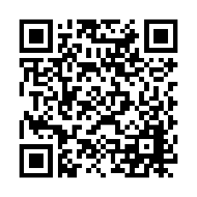
Reisitoetus
Reisitoetust saavad taotleda kunsti- ja kultuurisektori professionaalid, et reisida ja viibida teises Põhja- või Baltimaas.
Toetust antakse üksikisikutele, kes on Põhja- või Baltimaade residendid.
Toetusest võib reisida mitmesse sihtkohta ühe reisi jooksul.
Toetus katab reisi ja/või ööbimise kuni 14 päevaks teises Põhja- või Baltimaas.
Taotlusele peab olema lisatud kutse.
Notes:
For example: exhibitions, guest plays, conferences
Calculator available on the website
Groups can also apply but with individual applications

Slide 7
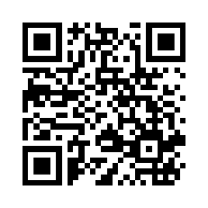
Reisi eesmärk
Rahastust saab taotleda:
koostööks kolleegidega teises Põhja- või Baltimaas
külalisetenduseks või -näituseks
osalemiseks konverentsil, koosolekul või töötoas
loomevaldkonna uurimistööks
Ei rahastata:
reisi koduriigis
reisi väljaspool regiooni
reisi, mis on ametlikult õppetöö osa
organisatsiooni- või ärireisi
avaliku sektori töötajate ametireise
Notes:
Residensvistelser stöds vanligen inte (för att vi har ett stöd för residenser) men det kan finnas undantag om residenset tex inte fått stöd av NKK (och syftet är samarbete). Inbjudan eller letter of intent krävs.

Slide 8
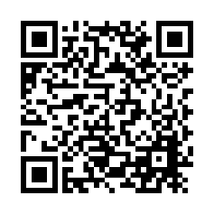
Võrgustike toetused
Võrgustike toetused soodustavad kunsti- ja kultuurivaldkonna professionaalide vahelist teadmiste ja ideede vahetust.
Toetust saavad võrgustikud, millel on partnereid kolmest Põhja- ja/või Baltimaast
Partnerid võivad olla organisatsioonid või grupid või mõlemad
Võrgustiku tegevused võivad näiteks olla: koosolekud, konverentsid, töötoad, töövahetusreisid ja ühine väljaõpe
Ei ole mõeldud loometööks, produktsiooniks või tuurideks. Aga pikaajaline eesmärk võib olla ühine loometöö.
Notes:
SHRT and LGNT
If you want to apply for artistic work and network activities apply from the Culture and Art programme – but with a Nordic dimension

Slide 9
Võrgustike toetused
Lühiajalised võrgustikuprojektid:
kuni 20,000 EUR (maksimaalselt 70% kogueelarvest)
kuni 1 aasta
2 taotlusvooru aastas (kevadel & sügisel)
Pikaajalised võrgustikuprojektid:
kuni 100,000 EUR (maksimaalselt 50% kogueelarvest)
~ 2,5 aastat (toetuse andmise otsuse aasta + 2 aastat)
1 taotlusvoor (kevadel)
Hinnatakse: selged eesmärgid ja ajaraam, kvaliteet ja koostöö, kommunikatsioon, Põhja- ja Baltimaade dimensioon ja jätkusuutlikkus
Notes:
SHRT funding has two application rounds, one in spring and one in autumn
LGNT funding only in spring
Good to start with a short-term network

Slide 10
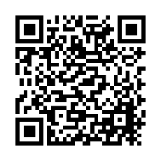
Loomeresidentuuride toetused
Toetus annab Põhja- ja Baltimaade residentuuridele võimaluse kutsuda vähemalt kaks loomeinimest teistest regiooni riikidest, et praktiseerida loometööd ja luua kontakte Põhja- ja Baltimaades.
Vähemalt üks aasta tõendatud kogemust loomeresidentuuride korraldamisega
Võimekus toetada loomeinimese tööd
Võimekus pakkuda residentuurikohta korraga mitmele loomeinimesele
Koostöö kohaliku kunsti- ja kultuurivaldkonnaga
Kuni 50,000 EUR toetust, kuid ei saa olla ainus rahastusallikas
Taotlemine kord aastas (kevadel)
Notes:
Cannot be the only source of funding

Slide 11
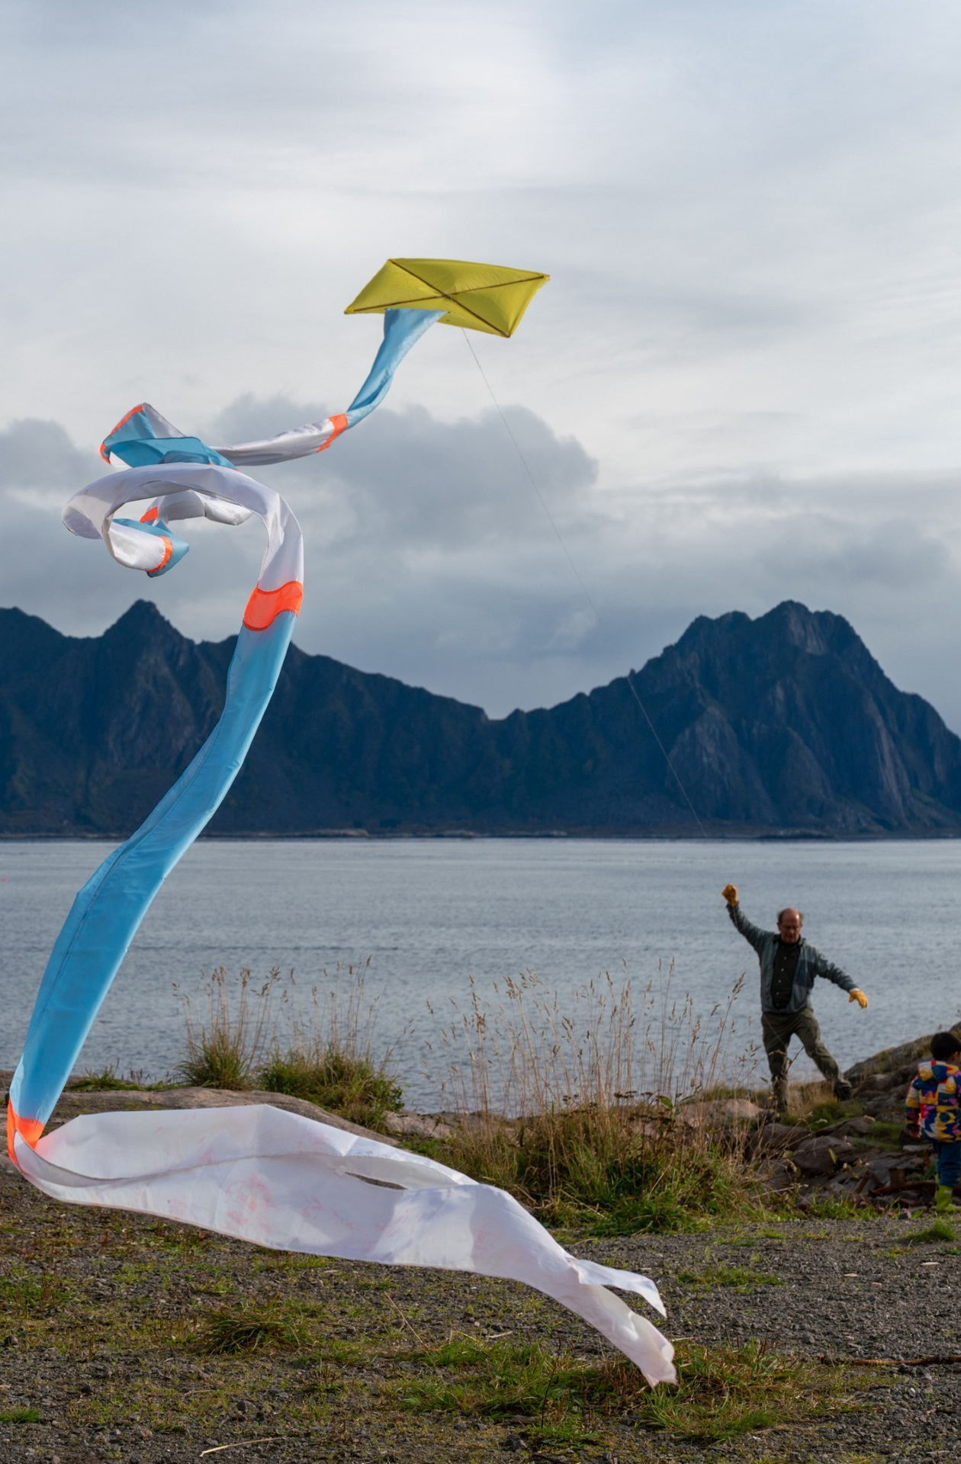
Kultuuri- ja kunstiprogramm
Kultuuri- ja kunstiprogramm rahastab Põhjamaade koostööd kunsti- ja kultuurivaldkonnas. Toetust antakse uuenduslikele projektidele, millel on kõrge kunstiline ja kultuuriline kvaliteet ning mis edendavad mitmekesisust ja kestlikkust Põhjamaade piirkonnas.
Notes:
32973 Island Eye Island Ear, Lofoten 2024 Robert Monnier from the performance during opening weekend of LIAF. Photo credit: Kjell Ove Storvik

Slide 12
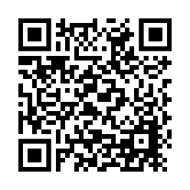

Nõuded
Minimaalselt 3 partnerit (vähemalt 2 Põhjamaadest)
Taotlejad ja partnerid võivad olla indiviidid ja/või organisatsioonid
Toetust saab taotleda projekti eri staadiumides ja kõigis kultuuri ja/või kunsti valdkondades
Taotleda saab:
kuni 7 000 EUR täissummas
kuni 40 000 EUR (maksimaalselt 70% kogueelarvest)
kuni 100 000 EUR (maksimaalselt 50% kogueelarvest)
Võtmesõnad: Põhjamaade dimensioon, koostöö, kvaliteet, jätkusuutlikkus
Notes:
Baltic or other non-nordic countries can be the main applicants, but there needs to be a Nordic dimension

Slide 13
Taotlusvoorud 2026
Reisitoetus Kultuuri- ja kunstiprogramm
02.01.2026 – 02.02.2026 02.02.2026 – 02.03.2026
02.03.2026 – 31.03.2026 10.08.2026 – 10.09.2026
18.08.2026 – 18.09.2026
Võrgustike toetused
09.01.2026 – 09.02.2026 (pika- ja lühiajaline)
10.08.2026 – 04.09.2026 (lühiajaline)
Loomeresidentuuride toetus
26.01.2026 – 23.02.2026
Notes:
Also on the webpage

Slide 14
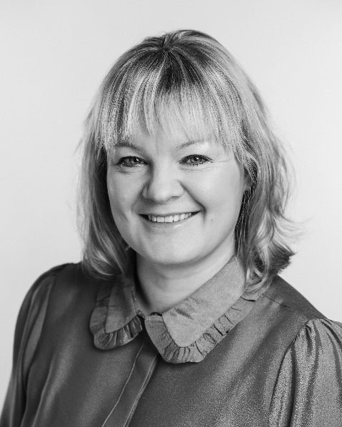
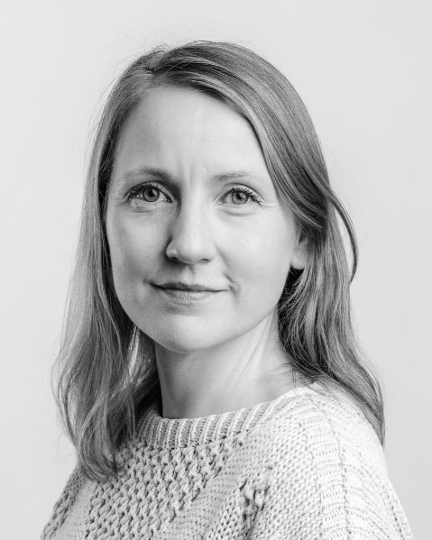
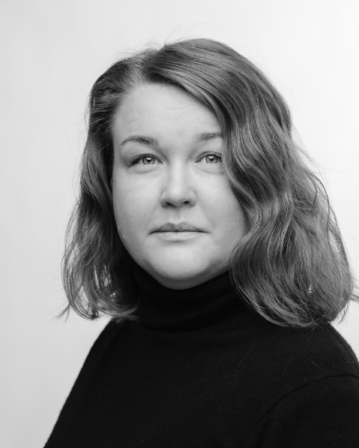
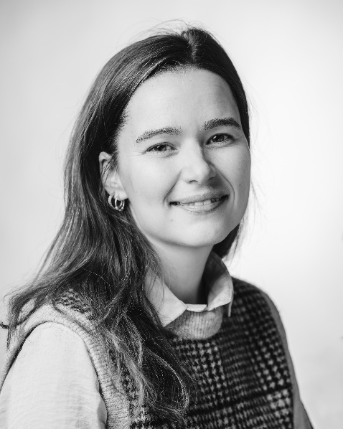
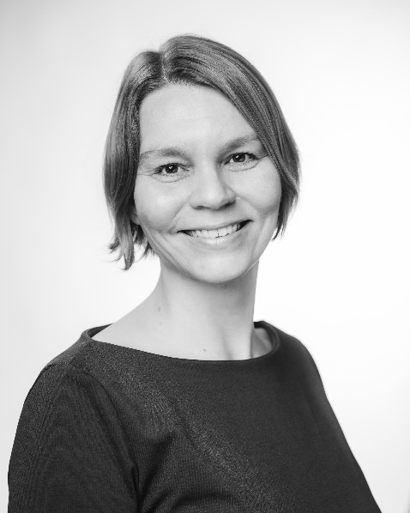
Nõunikud
Anna Skogster
Reisitoetused
Johanna Fredriksson
Võrgustike toetused, loome-residentuuride toetused
Louise Nordgren
Kultuuri- ja kunstiprogramm
Sidsel Eskesen
Volt
Norden 0–30
Anne Malmström
Demos

Slide 15
Aitäh! Kadri Sikk Kultuuri ja kogukondliku koostöö nõunik Põhjamaade Ministrite Nõukogu esindus Eestis www.norden.ee

